Slide 1
Irrigation à distance
Encadrée par :HABBANI yahya ,MHAMDI Mostafa
Présentée par : Abir HSAINI

Slide 2



Plan
Contexte du projet
Développement
Conclusion et perspectives

Slide 3
plan
Introduction
Différents systèmes d’irrigation
Description du système utilisé
Réalisation et test du système
Conclusion et perspectives

Slide 4
Contexte du projet

Slide 5
INTRODUCTION
Le domaine d'agriculture nécessite une grande quantité d’eau. Donc, une utilisation intensive de cet or bleu fragilisera inévitablement les disponibilités en eau dans un pays souffrant de stress hydrique comme le Maroc. En plus, prendre soin d’un jardin tous les jours représente une perte de temps .D'où comment peut-on irriguer les plantes régulièrement sans la présence permanente humaine ?
En se basant sur la technologie du réseau de capteurs, nous avons essayé de configurer une carte ARDUINO qui cherche à assurer l’arrosage par le principe irrigation de précision qui permet de le minimiser la consommation d’eau sans l' intervention directe de l'humain.

Slide 6
Développement

Slide 7
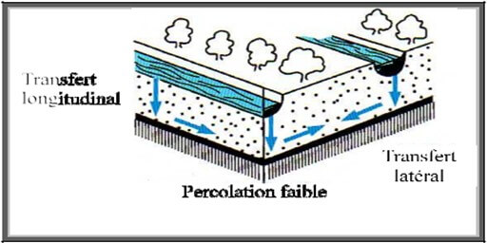
Différents systèmes d’irrigation
L'IRRIGATION GRAVITAIRE:
Arrosage par ruissèlement (par planches ou par calant): Consiste à faire couler une mince couche d’eau sur un sol incliné de 0,2 à 3%, Qui s’infeltrera verticalement jusqu’à l’humidification de cette tranche de sol, le débit à déverser est en fonction de la pente, de la largeur et de la longueur de la planchet. C’est une technique traditionnelle de montagne qui a été adaptée aux zones irriguées.

Slide 8
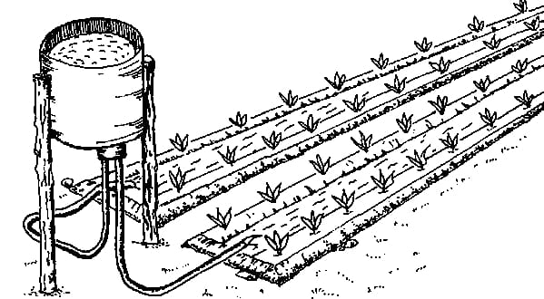
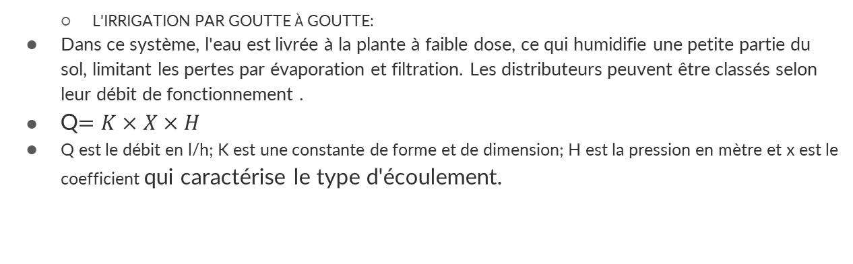
Différents systèmes d’irrigation
L'IRRIGATION PAR GOUTTE À GOUTTE:
Dans ce système, l'eau est livrée à la plante à faible dose, ce qui humidifie une petite partie du sol, limitant les pertes par évaporation et filtration. Les distributeurs peuvent être classés selon leur débit de fonctionnement .
Q$=K×X×H$
Q est le débit en l/h; K est une constante de forme et de dimension; H est la pression en mètre et x est le coefficient qui caractérise le type d'écoulement.

Slide 9
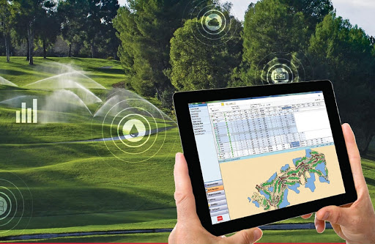
Différents systèmes d’irrigation
Irrigation a distance :
Concernant notre système, il est programmé par le langage informatique C qui va calculer toutes les mesures d'humidité du sol, d'air, de luminosité et de niveaux d'eau, tout cela par des capteurs contrôlés par la carte ARDUINO comme le montre l'expérience ci-dessous mais le problème est que dans notre cas nous ne sommes pas capable d'acheter une carte Bluetooth qui contrôlera le système à distance vue son prix élevé

Slide 10
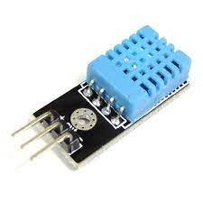
Description du système utilisé
DHT11:
Le DHT11 est un capteur de température et d'humidité "deux en un" , est lui capable de mesurer des températures de 0 à +50°C avec une précision de +/- 2°C et des taux d'humidité relative de 20 à 80% avec une précision de +/- 5%. Une mesure peut être réalisée toutes les secondes.
Le DHT11 est compatible 3.3 volts et 5 volts (le fabricant recommande cependant de toujours alimenter le capteur en 5 volts pour avoir des mesures précises). Ils ont aussi le même câblage et le même protocole de communication.

Slide 11
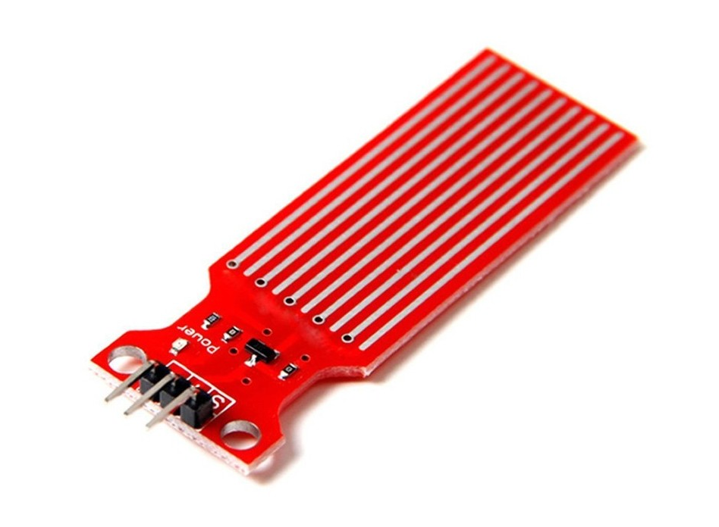
Description du système utilisé
Capteur de niveau d’eau:
Ce module didactique délivre une tension analogique en fonction du niveau d'eau grâce à ses pistes imprimées. Sa sortie analogique délivre une tension linéaire (0 à 1023 valeurs) en fonction du niveau de liquide (pas de liquide = 0 - 1/4 de hauteur = 256 - 1/2 hauteur = 512 et hauteur max = 1023 env.)

Slide 12
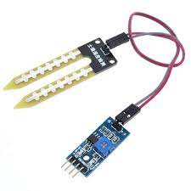
Description du système utilisé
Capteur d'humidité
Ce capteur mesure l'humidité du sol à partir des changements de conductivité électrique de la terre (la résistance du sol augmente avec la sécheresse). Une sortie digitale avec un seuil réglable par potentiomètre Une seconde sortie analogique permet de suivre variations précises de l'humidité du sol. La fourche du capteur se plante verticalement dans la terre et On mesure la résistance électrique entre les deux électrodes.

Slide 13
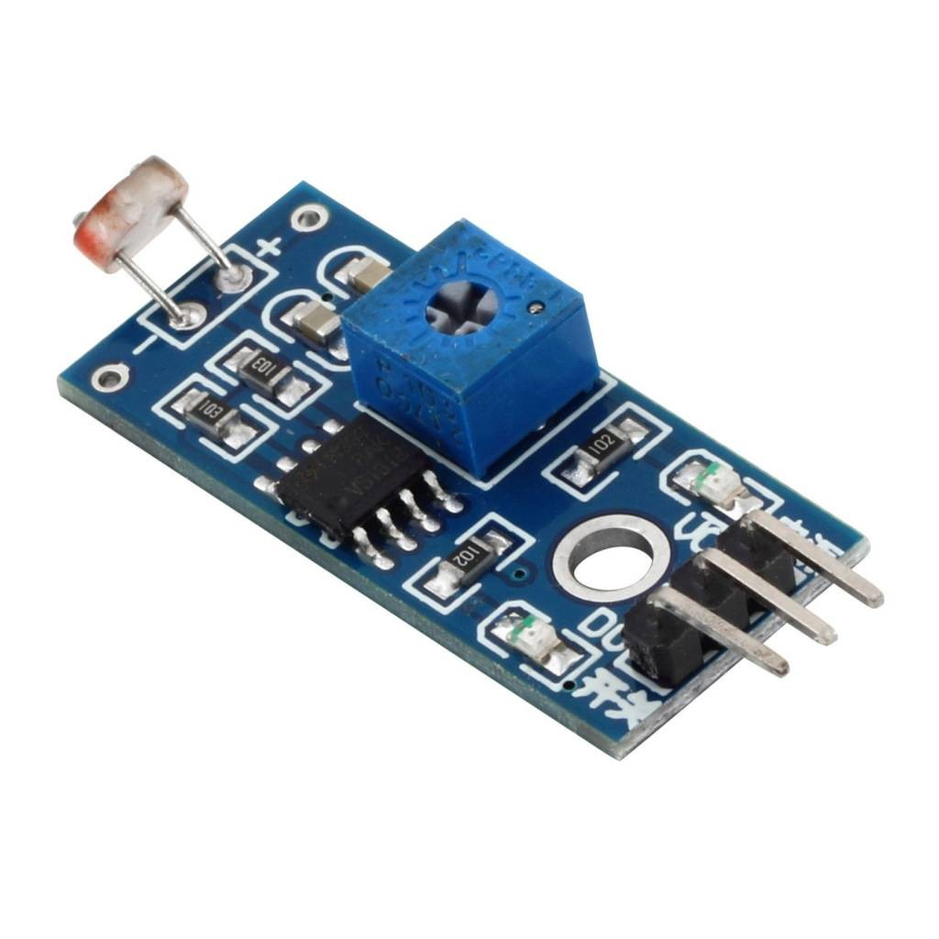
Description du système utilisé
LDR
Les capteurs de luminosité sont des détecteurs photosensibles ou détecteurs de lumière qui transforment la lumière absorbée en grandeur mesurable Ces capteurs répondent à des lumières de longueur d'onde variant entre 400nm (violet) et 600nm (orange), avec un pic à environ 520nm (vert).

Slide 14
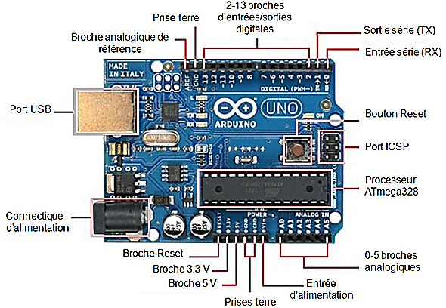
Description du système utilisé
Arduino
Arduino est une plateforme électronique open source basée sur des circuits simplifier l’utilisation et leurs programmations d’autant plus qu’ils sont moins chers. Les cartes Arduino sont capables de lire les entrées et de les transformer en sortie ce qu'il faut faire en envoyant une série d'instructions au microcontrôleur, pour ce faire, on utilise le langage de programmation « Arduino C » via l’environnement de développement ‘Arduino IDE’.

Slide 15
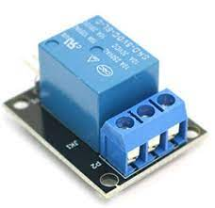
Description du système utilisé
Relais
C’est un composant électrique qui se comporte comme un interrupteur, sauf que l’interrupteur traditionnel fonctionne de façon mécanique alors que celui là fonctionne à partir d’un courant électrique c’est à dire, il s’agit d’un interrupteur commandé électriquement.

Slide 16
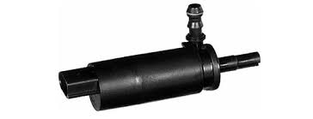
Description du système utilisé
Pompe
Cette mini pompe à eau alimentable à partir d'une tension de 12V sera parfaire pour des applications d'arrosages, de remise à niveau d'eau, etc...

Slide 17
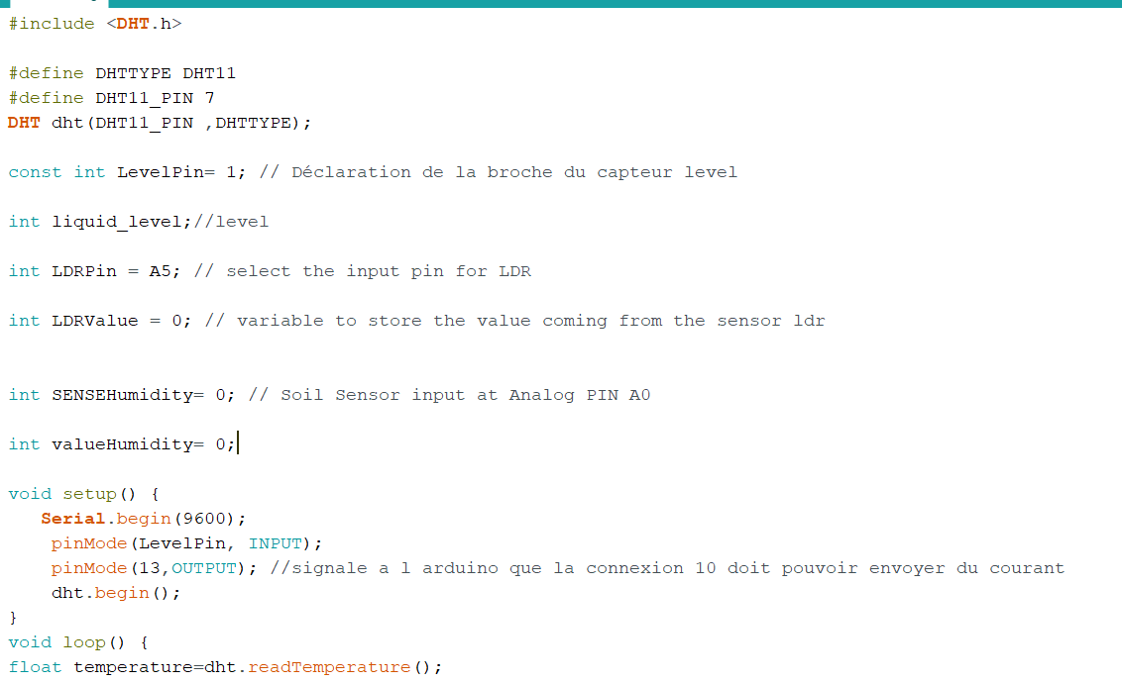
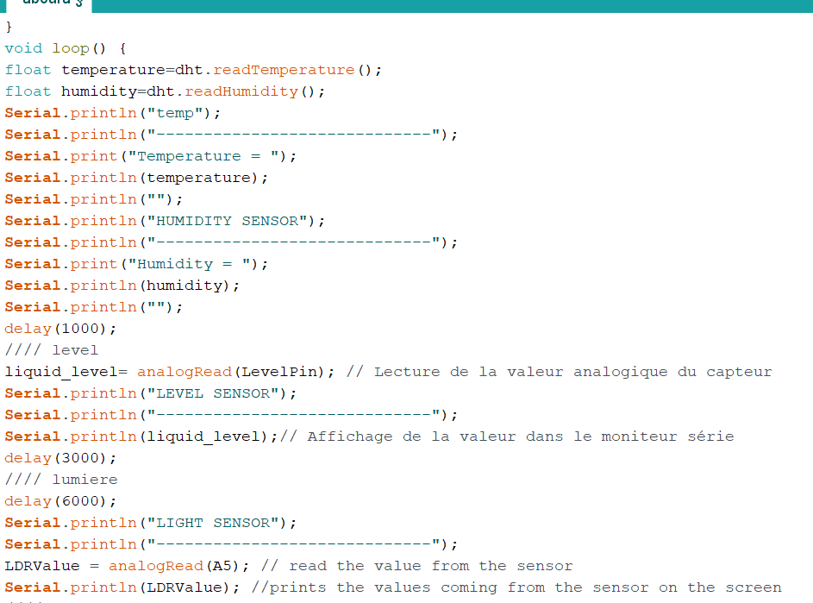
Réalisation et test du système
Le programme Arduino responsable de l’irrigation

Slide 18
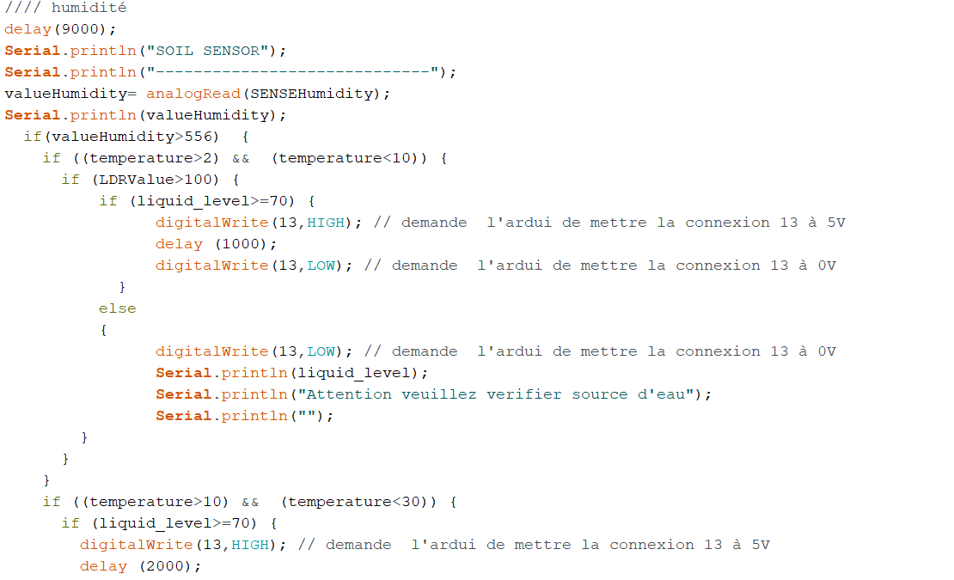
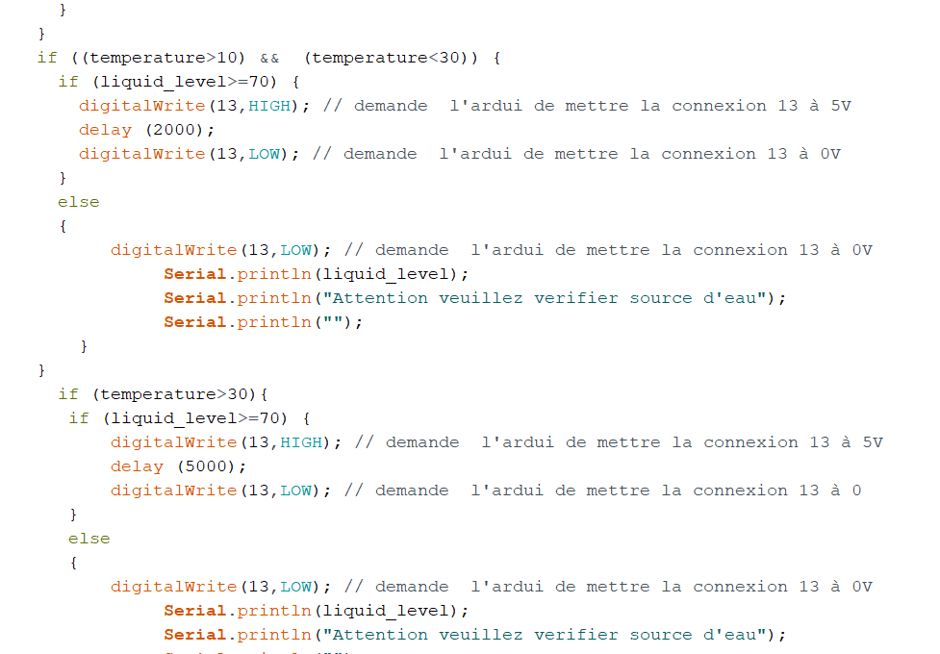
Réalisation et test du système
Le programme Arduino responsable de l’irrigation

Slide 19
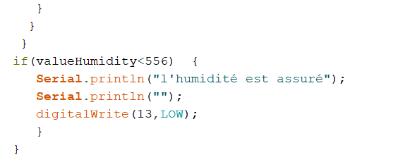
Réalisation et test du système
Le programme Arduino responsable de l’irrigation

Slide 20
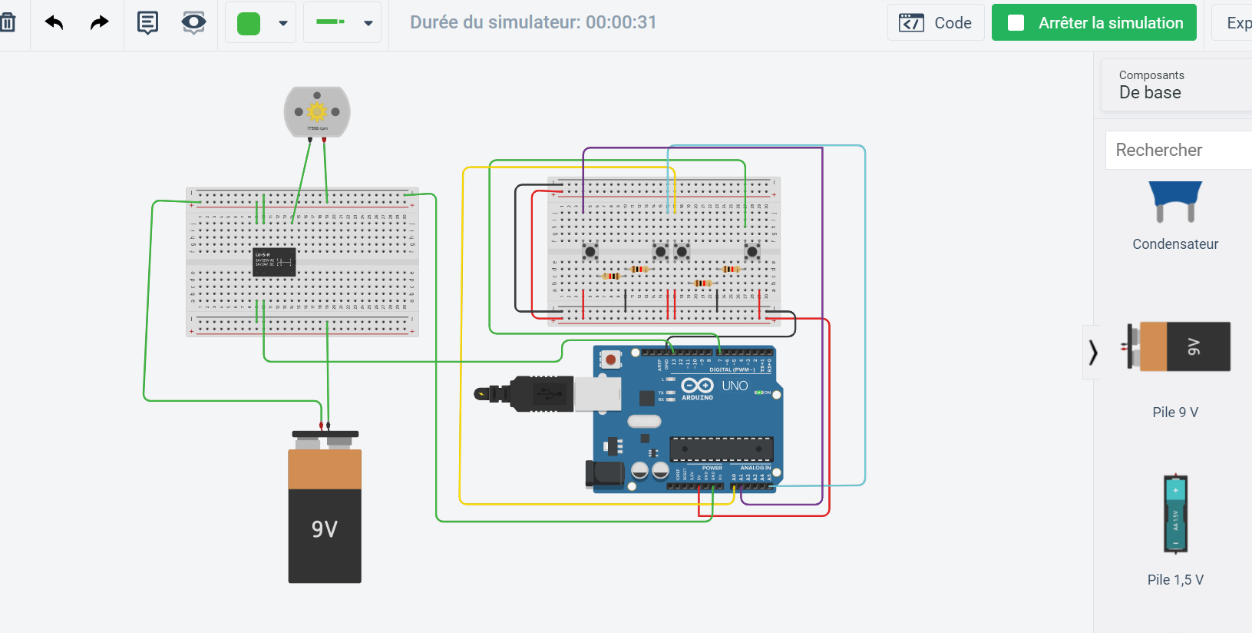
Réalisation et test du système
Avant de réaliser l‘expérience , il faut d'abord s'assurer que le système est bien sécurisé et que le schéma est correcte. Pour cela , nous avons essayé de réaliser une simulation virtuelle grâce à tinkercad.

Slide 21
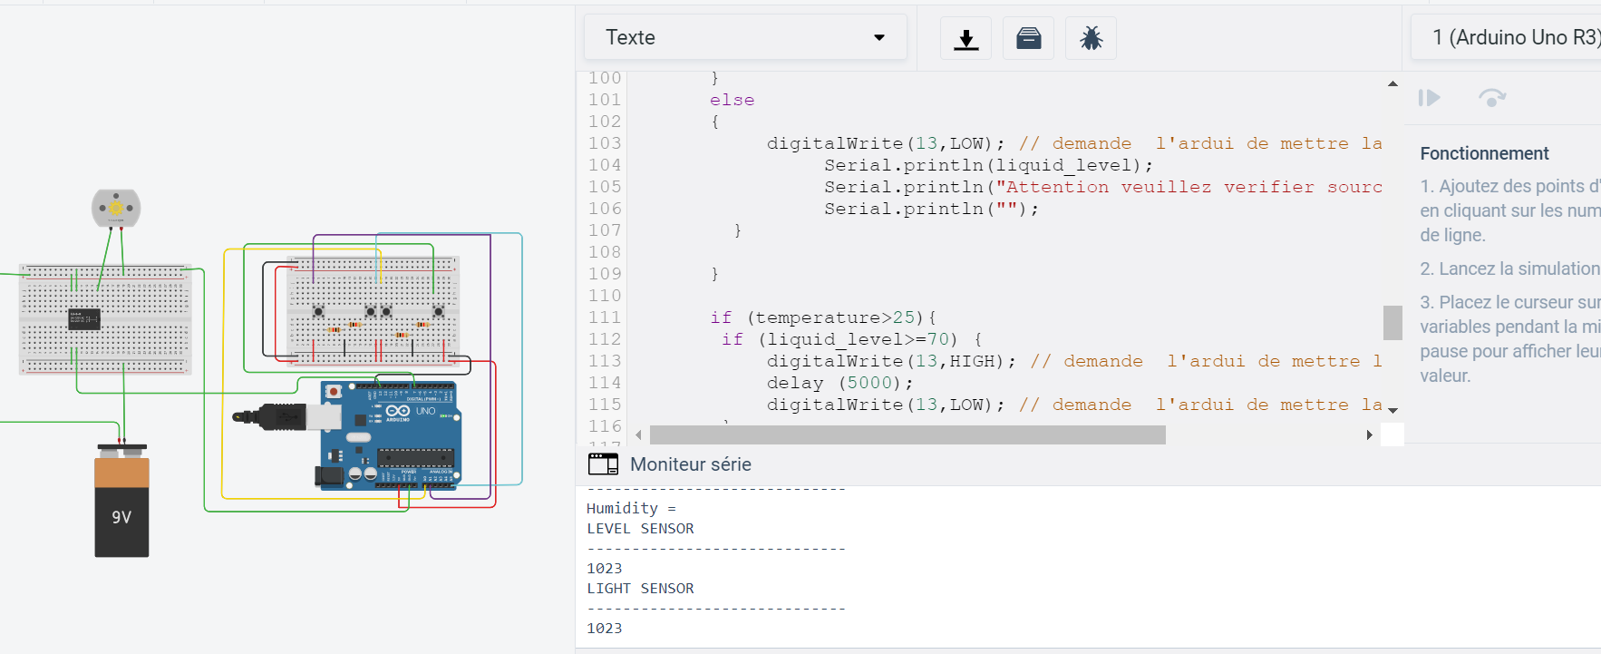
Réalisation et test du système
Puisque les capteurs qu’on a utilisé ne se trouvent pas dans ce simulateur, nous les avons remplacé par des boutons poussoirs comme des interrupteurs simples afin de vérifier l' efficacité du programme.
Pour la pompe , nous avons utilisé un moteur à courant continu alimenté par une pile de 9V.

Slide 22
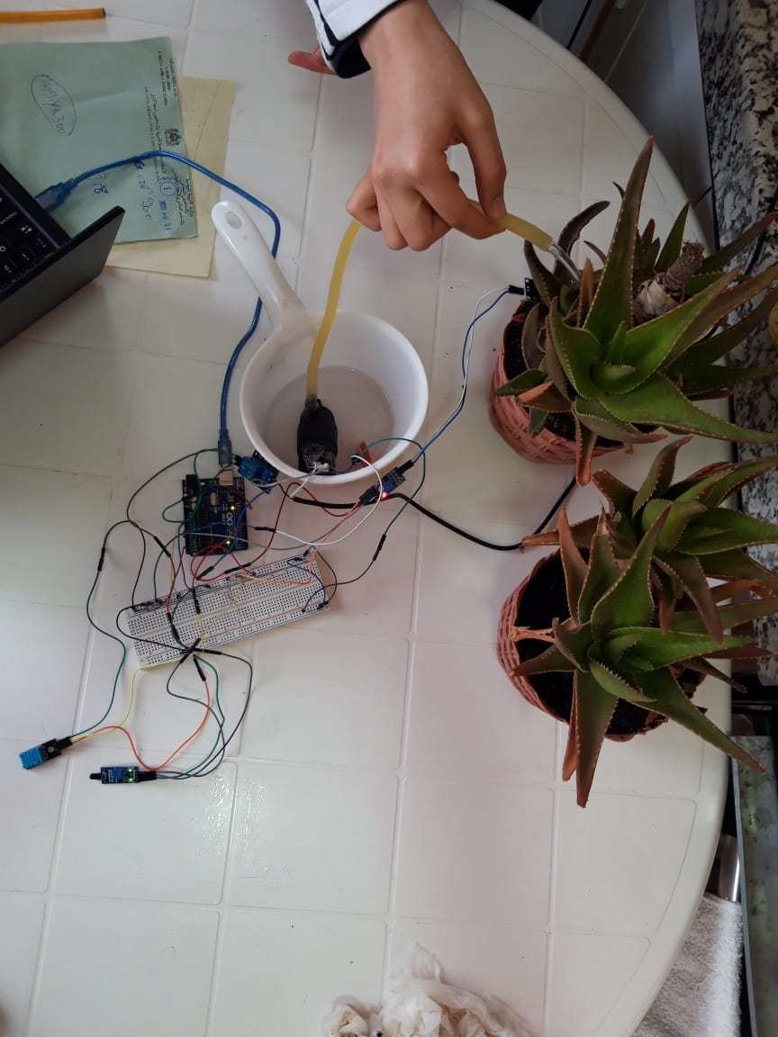
Réalisation et test du système
Expérience réelle:
Chaque plante a ses propres caractéristiques . Donc nous devons indiquer la valeurs critique de l' humidité et du niveau d' eau dans chaque cas.

Slide 23
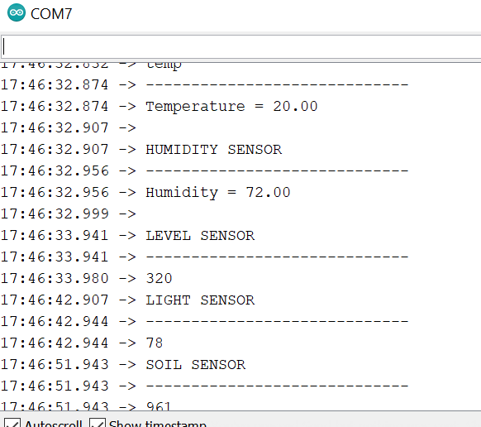
Réalisation et test du système
.
Pour cela nous avons pris deux plantes du même genre l'une sèche et l' autre irriguée . Après plusieurs essaies on a trouvé le tableau suivant :

Slide 24
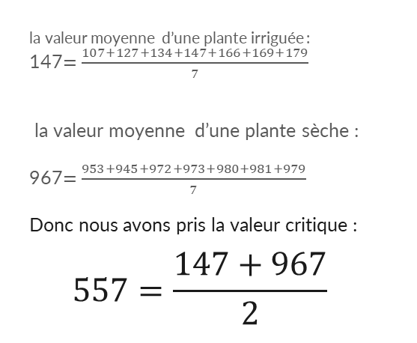
Réalisation et test du système
la valeur moyenne d’une plante irriguée :
147$=\frac{107+127+134+147+166+169+179}{7}$
la valeur moyenne d’une plante sèche :
967$=\frac{953+945+972+973+980+981+979}{7}$
Donc nous avons pris la valeur critique :
$$557=\frac{147+967}{2}$$
Plante irriguée | Plante sèche
107 | 953
127 | 945
134 | 972
147 | 973
166 | 980
169 | 981
179 | 979

Slide 25
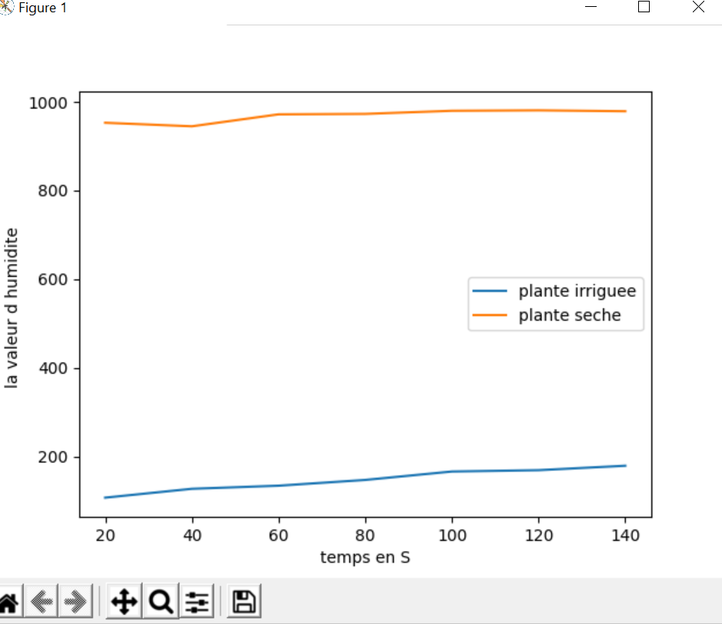
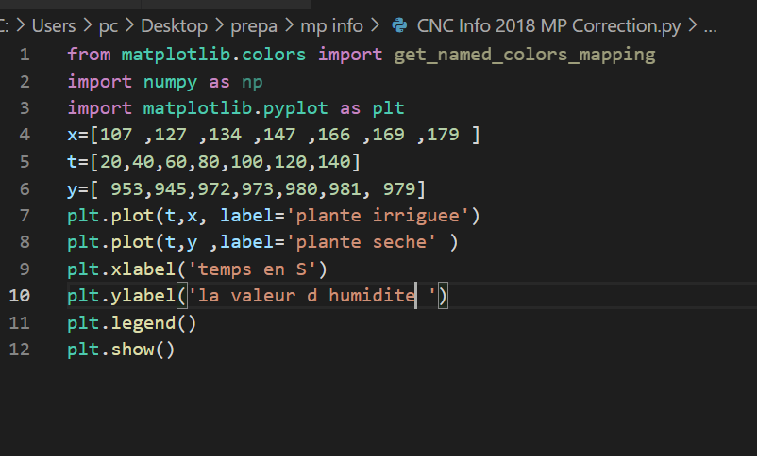
Réalisation et test du système

Slide 26
Réalisation et test du système
Remarques:
1. On remarque que la valeur d'humidité de la plante irriguée augmente ce qui veut dire qu' elle devient plus en plus sèche . On explique cela par l' eau qui pénètre la terre car cela prend du temps.
2.Pour la plante sèche or remarque que la valeur d' humidité reste presque dans un intervalle de temps .

Slide 27
Conclusion et perspectives

Slide 28
Conclusion et perspectives
L ’irrigation à distance permet de contrôler l’arrosage des plantes sans l' intervention directe de l’Human .
En plus, elle représente un moyen efficace pour éviter le gaspillage de l’eau en donnant la quantité de l’eau nécessaire à la plante .
Il est vrai que cette méthode serait plus coûteuse mais on peut minimiser le prix si nous utilisons des capteurs qui occupent des grandes parties .

Slide 29
Merci pour votre attention

